Slide 1
ШАПОВАЛОВ ЕВГЕНИЙ ВЛАДИМИРОВИЧ - РУКОВОДИТЕЛЬ ШКОЛЬНОГО МУЗЕЯ, УЧИТЕЛЬ ИСТОРИИ И ОБЩЕСТВОЗНАНИЯ
ТЕМА ВЫСТУПЛЕНИЯ:
«ОРГАНИЗАЦИЯ ИССЛЕДОВАТЕЛЬСКОЙ И ПРОЕКТНОЙ ДЕЯТЕЛЬНОСТИ ОБУЧАЮЩИХСЯ НА БАЗЕ ИСТОРИКО-КРАЕВЕДЧЕСКОГО МУЗЕЯ МБОУ ЯСШ №2 КАК СРЕДСТВО ФОРМИРОВАНИЯ УУД»
МБОУ ЯСШ №2

Slide 2
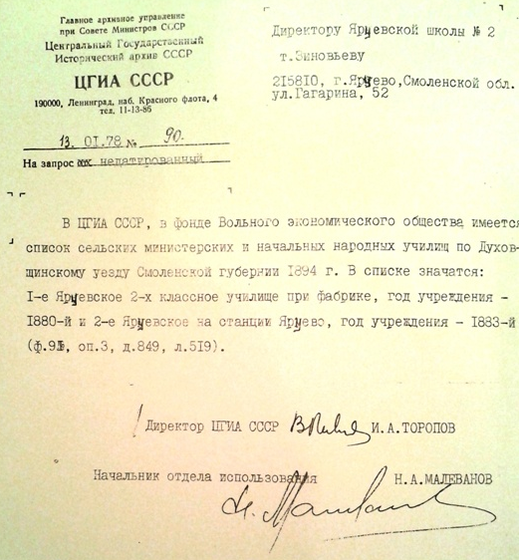
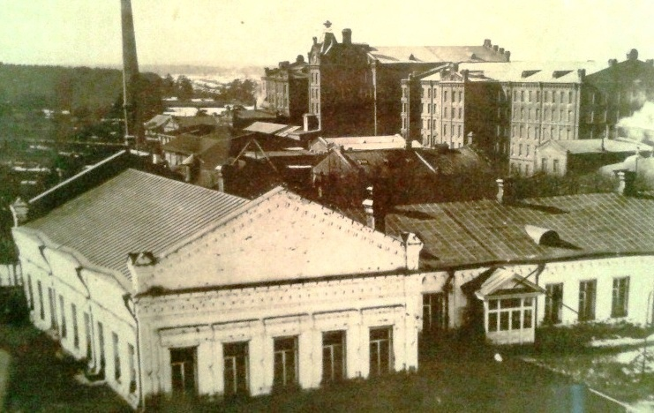
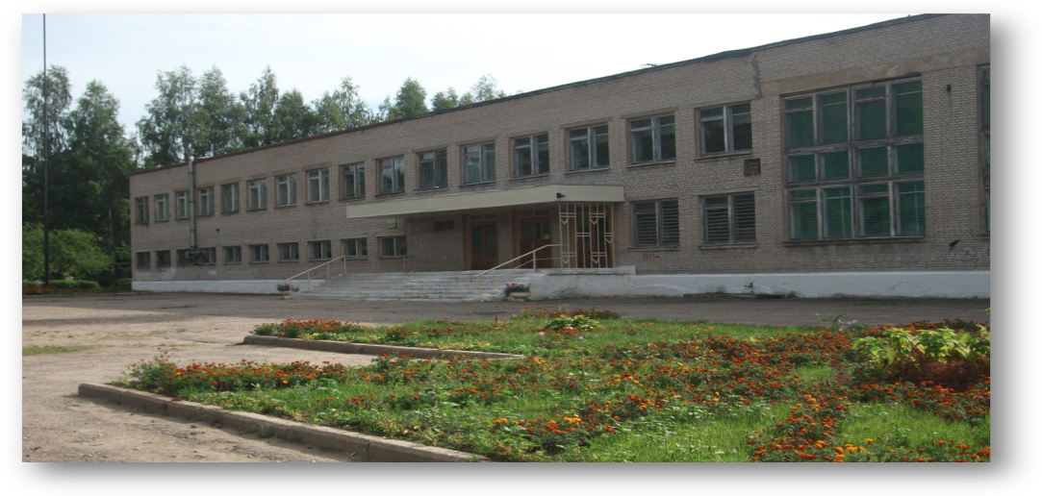
МБОУ ЯСШ №2 (СРЕДНЯЯ ШКОЛА №2)
ГОД ОСНОВАНИЯ: 1880
ПЕРЕХОД В НЫНЕШНЕЕ ЗДАНИЕ:
1971 ГОД

Slide 3
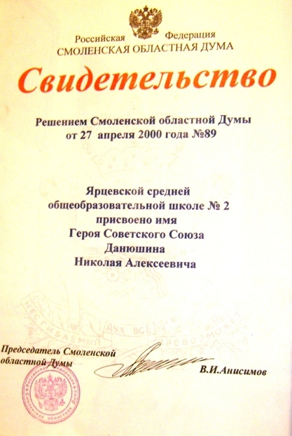
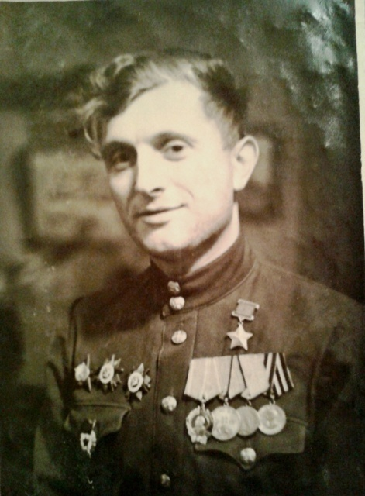
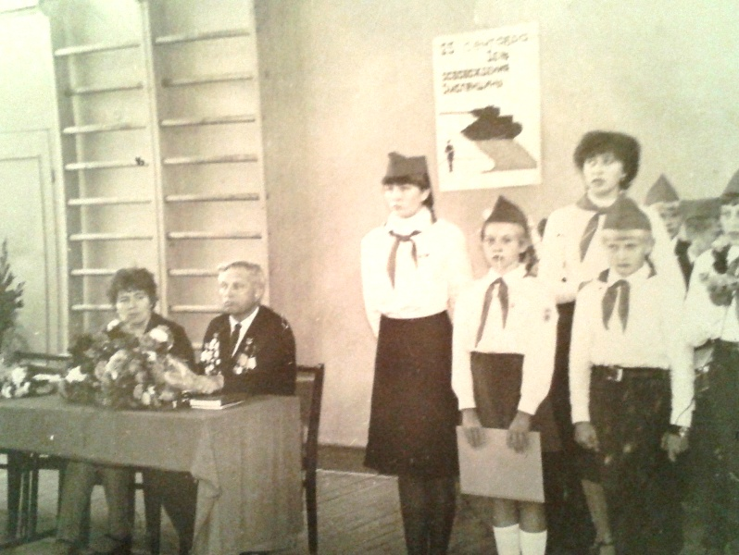
МБОУ ЯСШ №2 (СРЕДНЯЯ ШКОЛА №2)
С 2000 года школа носит имя выпускника школы 1938 года Героя Советского Союза Н.А.Данюшина

Slide 4
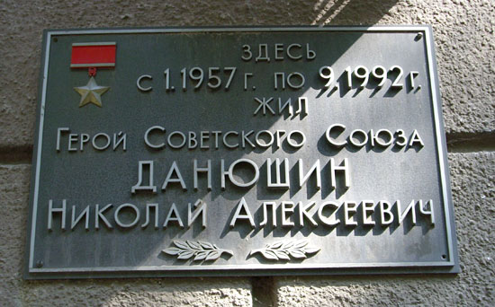
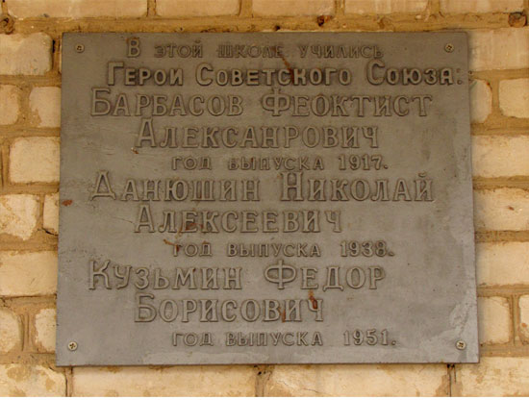
ЕГО ИМЯ НОСИТ 2-Я ШКОЛА-Н.А.ДАНЮШИН
В Таганроге в 2000 году на доме 62/3 по улице Фрунзе, в котором с 1957 по 1992 г. жил Н. А. Данюшин, была установлена мемориальная доска в память о Герое.
На здании 2-й школы в 2010-м году установлена памятная табличка с упоминанием выпускников школы Героев Советского Союза

Slide 5
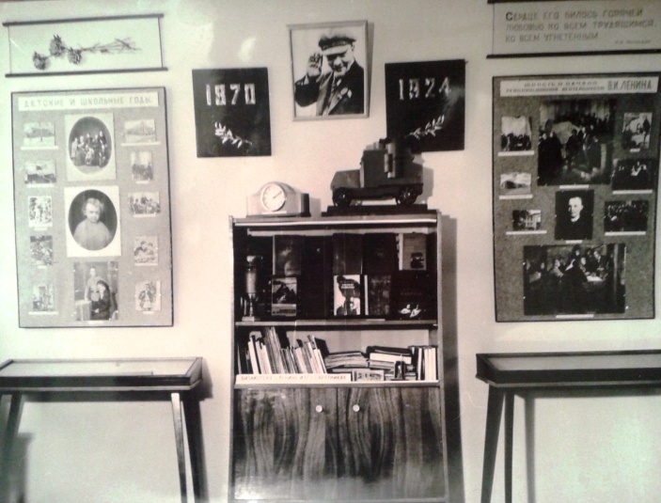
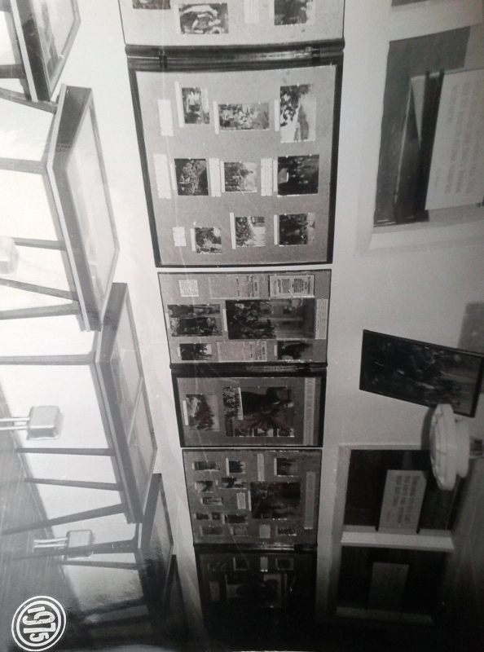
МУЗЕЙ МБОУ ЯСШ №2
ГОД ОТКРЫТИЯ: 1974
ОФИЦИАЛЬНЫЙ СТАТУС: 1976

Slide 6
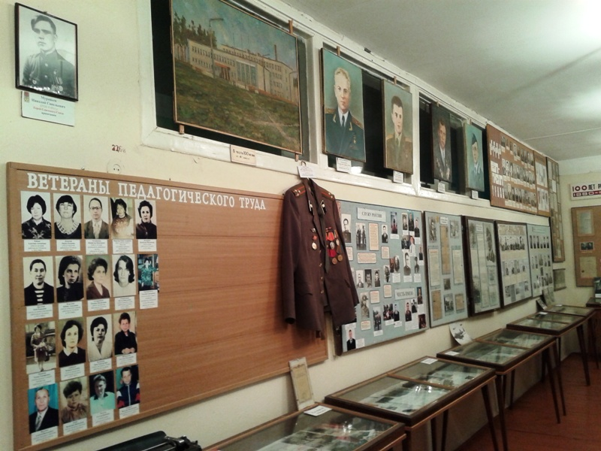
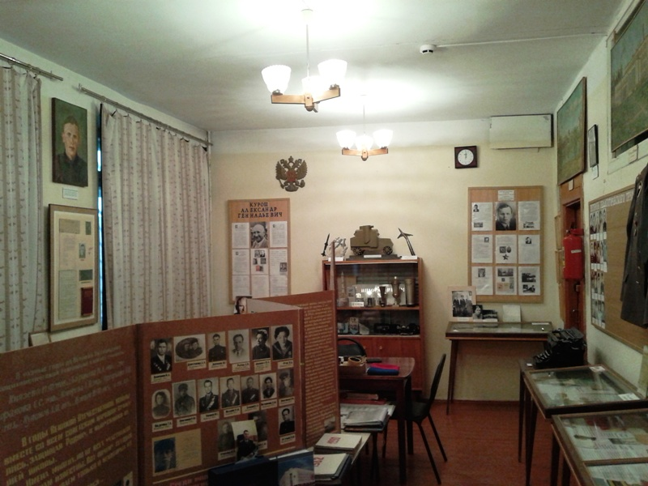
МУЗЕЙ МБОУ ЯСШ №2
ГЛАВНЫЕ НАПРАВЛЕНИЯ РАБОТЫ : ИСТОРИЯ ЩКОЛЫ И ИСТОРИЯ ВОВ НА ЯРЦЕВСКОЙ ЗЕМЛЕ

Slide 7
ДЕЯТЕЛЬНОСТЬ МУЗЕЯ
Цель: Формирование личности патриота с присущими ему ценностями, взглядами, ориентациями, установками, мотивами поведения.
Задачи: 1.Проведение обоснованной организаторской деятельности по созданию условий для эффективного патриотического воспитания учащихся на основе местного материала и фондов школьного музея. 2.Обеспечение оптимальных условий развития каждого ребенка, готовности приносить пользу обществу. 3.Воспитание у учащихся уважения к культурному и историческому прошлому родного края, к его традициям. 4.Развитие у учащихся потребности в познании культурно-исторических ценностей, стимулирование к исследовательской деятельности. 5.Привлечение учащихся к работе по возрождению и сохранению культурных и духовно-нравственных ценностей родного края. 6.Формирование и сохранение семейных ценностей и традиций. 7. Активизация поисковой, исследовательской и проектной деятельности учащихся.

Slide 8
ПРОБЛЕМЫ современного общества
Снижение у некоторых обучающихся интереса к культурным ценностям и достижениям своей Родины, ее корням.
Истинным идеалом воспитания в России испокон веков является традиционное духовное мировоззрение, основанное на понятиях долга и чести, нравственности и морали.
Сегодня в условиях глобализации, стирания национальных различий и границ слово «патриотизм» частью общества воспринимается как устаревшее. Но жить без уважения к собственной стране, ее истории, достижениям и жертвам значит нарушить собственное будущее…

Slide 9
ТРЕБОВАНИЯ ФГОС
ФОРМИРОВАНИЕ УУД у ОБУЧАЮЩИХСЯ(умения учиться)
Виды УУД:
личностные;
познавательные ;
коммуникативные ;
регулятивные .

Slide 10
ОДИН ИЗ СПОСОБОВ РЕШЕНИЯ ПРОБЛЕМ И ВЫПОЛНЕНИЯ ЗАДАЧ
Вовлечение обучающихся в исследовательскую и проектную деятельность по краеведческой тематике

Slide 11
Проект это «5 П»
1.ПРОБЛЕМА
2.ПРОЕКТИРОВАНИЕ(ПЛАНИРОВАНИЕ)
3.ПОИСК ИНФОРМАЦИИ
4.ПРОДУКТ(КНИГА, АЛЬБОМ, СТЕНД, СТЕНГАЗЕТА, МАКЕТ, МОДЕЛЬ, СЛАЙД-ШОУ, ВИДЕОФИЛЬМ, БРОШЮРА)
5.ПРЕЗЕНТАЦИЯ(ПРЕДСТАВЛЕНИЕ)

Slide 12
Классификация проектов
Исследовательские
Творческие
Игровые
Информационные
Практико-ориентированные

Slide 13
СОЦИАЛЬНЫЕ ПРОЕКТЫ МБОУ ЯСШ№2
«Чтобы помнили» – 2014-2015 учебный год
«Наш музей»- 2015-2016 учебный год

Slide 14
СОЦИАЛЬНЫй ПРОЕКТ МБОУ ЯСШ№2 «Чтобы помнили…»
Миссия проекта: актуализация лучших моральных качеств участников проекта – инициативности, уважения к прошлому нашей Родины, памяти о погибших в годы ВОВ, любви к родной земле.
Результат: обновление памятного знака на кладбище Станкевич в районе школы, установленного в память о мирных советских гражданах, зверски замученных немецко-фашистскими захватчиками в годы оккупации Ярцевского района…

Slide 15
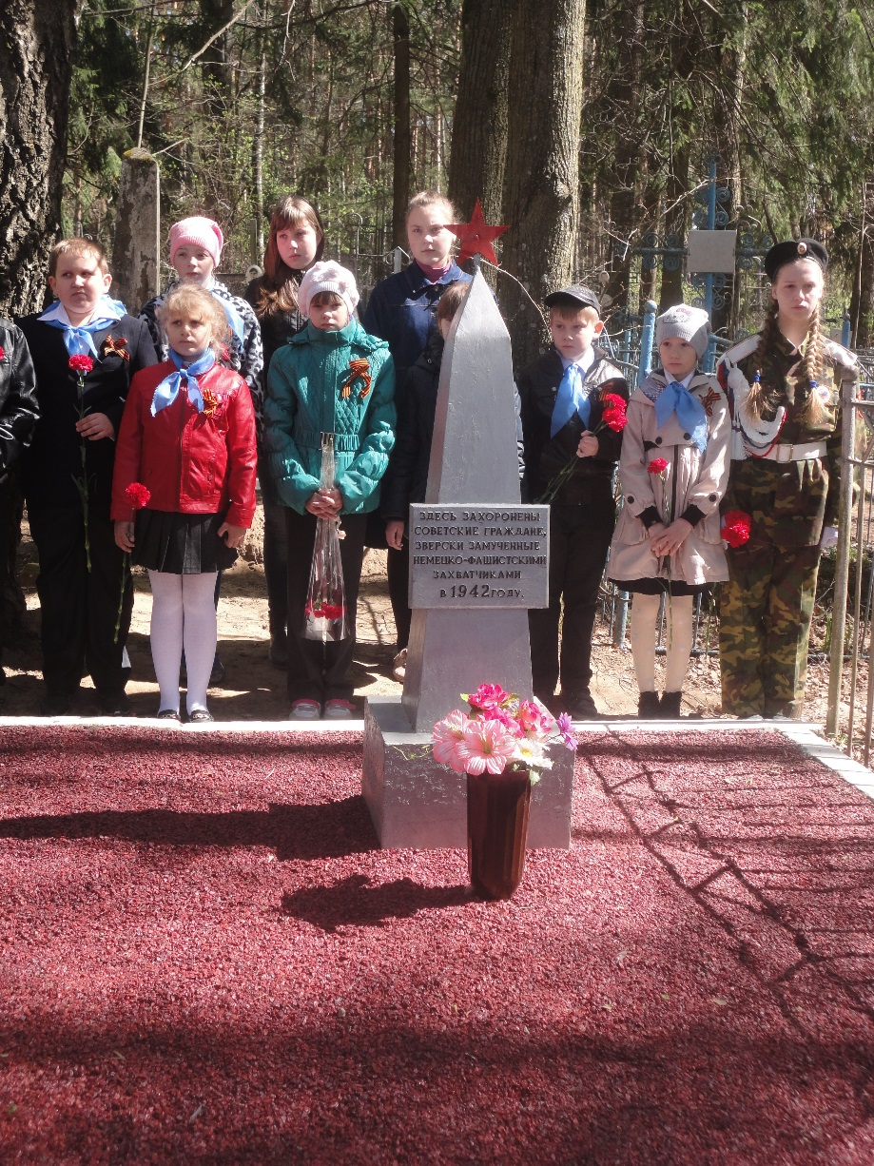
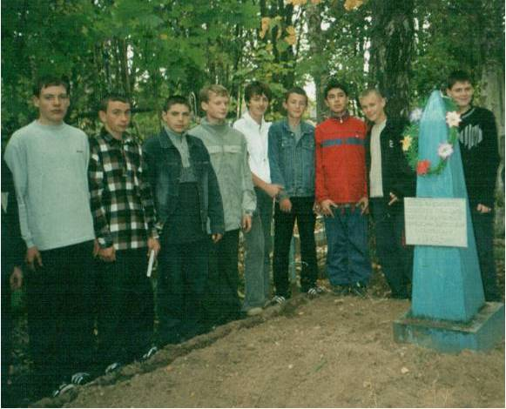
СОЦИАЛЬНЫй ПРОЕКТ МБОУ ЯСШ№2 «Чтобы помнили…»

Slide 16
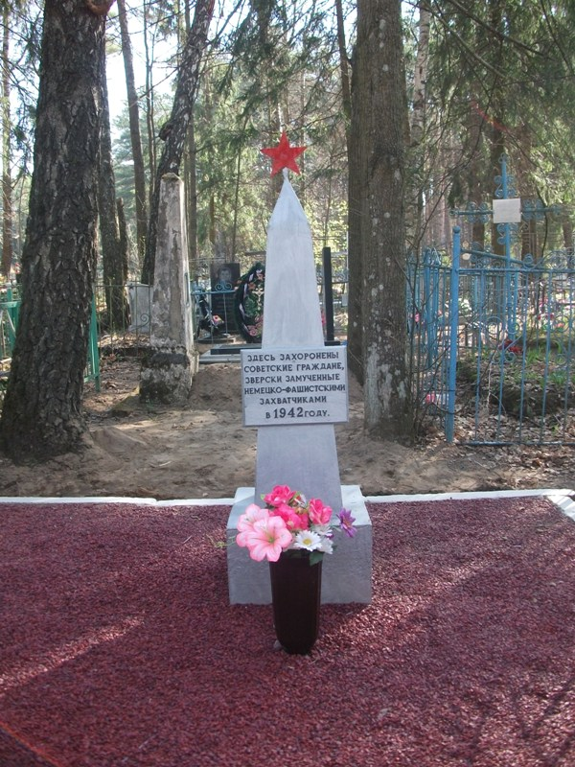
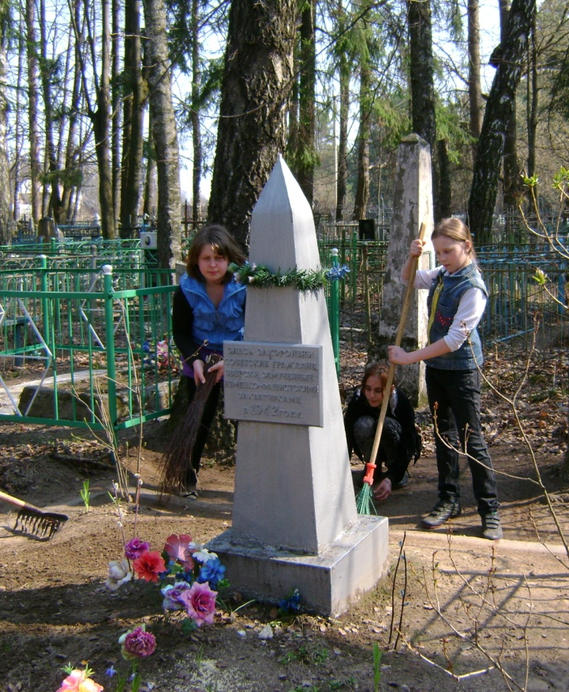
ДО И ПОСЛЕ…

Slide 17
СОЦИАЛЬНЫй ПРОЕКТ МБОУ ЯСШ№2 «наш музей»
Смысл проекта: выделение в отдельные таких направлений музейной работы как «Русская старина» и «Советская эпоха»(«Быт советской эпохи» и «Советская школа»).
Миссия проекта: актуализация лучших моральных качеств участников проекта – инициативности, открытости, взаимной поддержки, любви к родной земле.
Продукт: оформление 2-го
помещения музея и размещение
части фондов на 4-м этаже

Slide 18
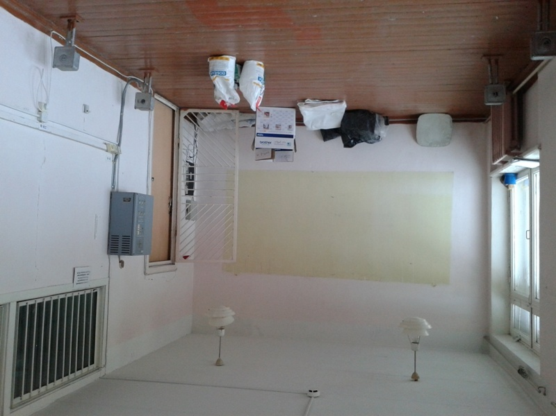
МУЗЕЙ -5.11.2015

Slide 19
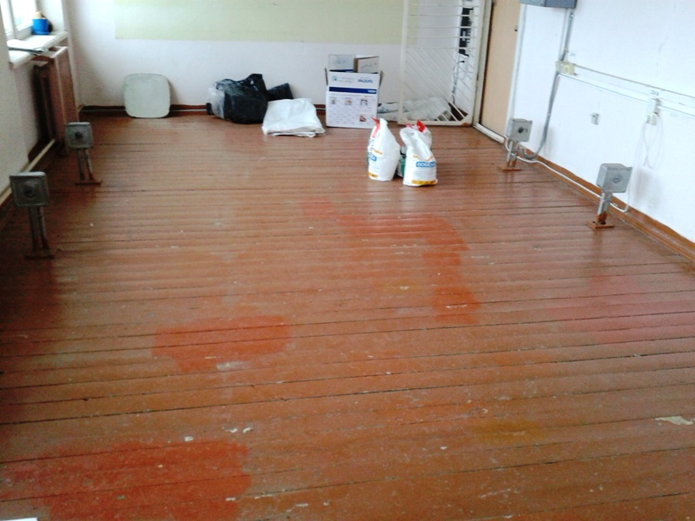
МУЗЕЙ -5.11.2015

Slide 20
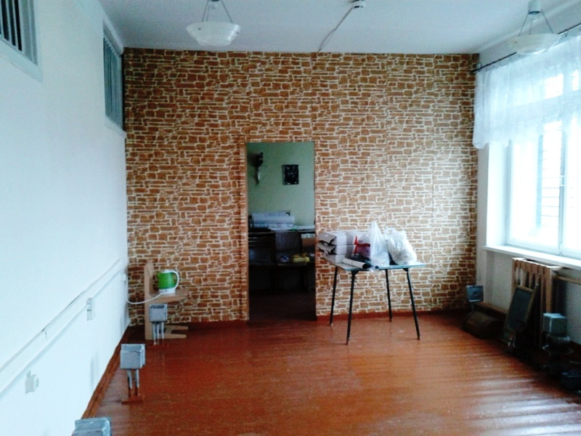
МУЗЕЙ -19.12.2015

Slide 21
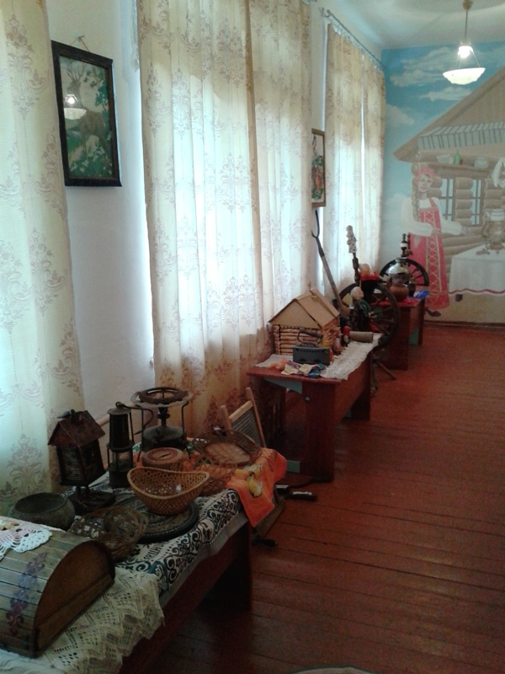
МУЗЕЙ -29.01.2016

Slide 22
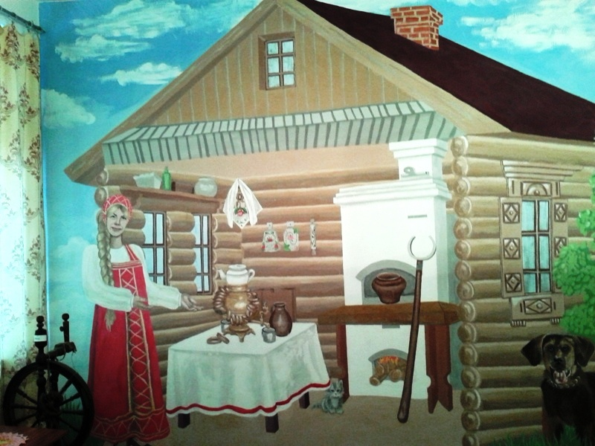
МУЗЕЙ -29.01.2016

Slide 23
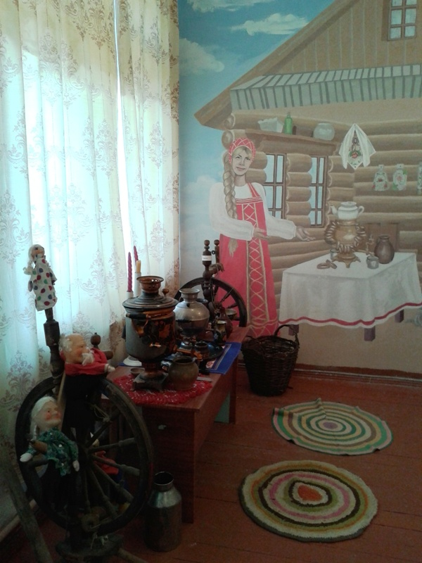
МУЗЕЙ-26.02.2016

Slide 24
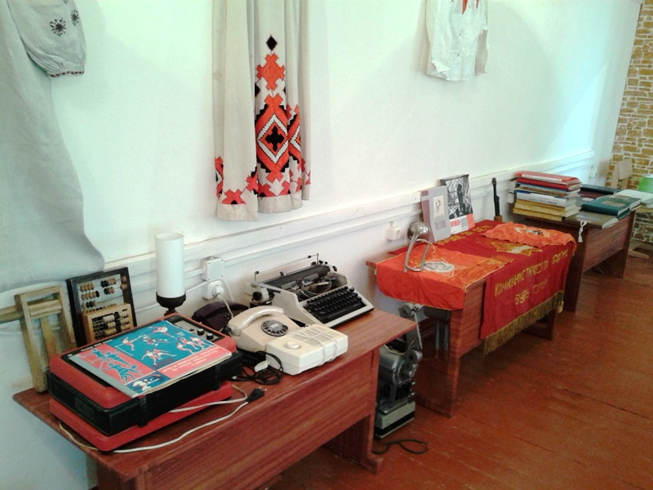
МУЗЕЙ-26.02.2016

Slide 25
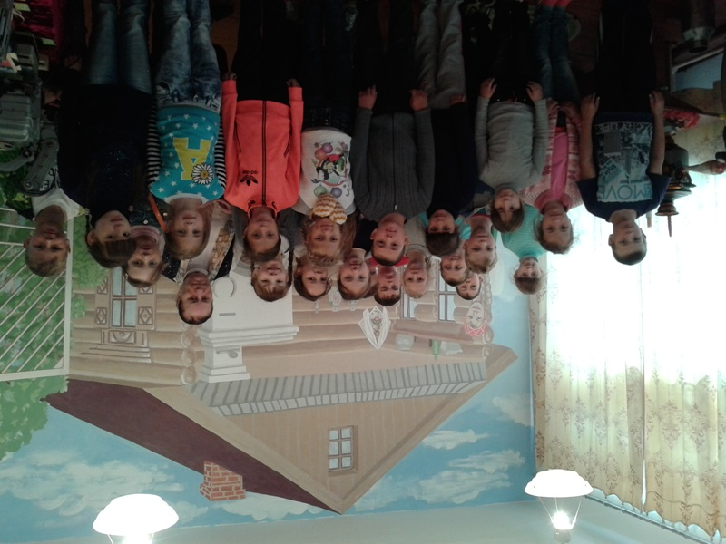
ЭКСКУРСИЯ В МУЗЕЙ-12.05.2016- 4 класс

Slide 26
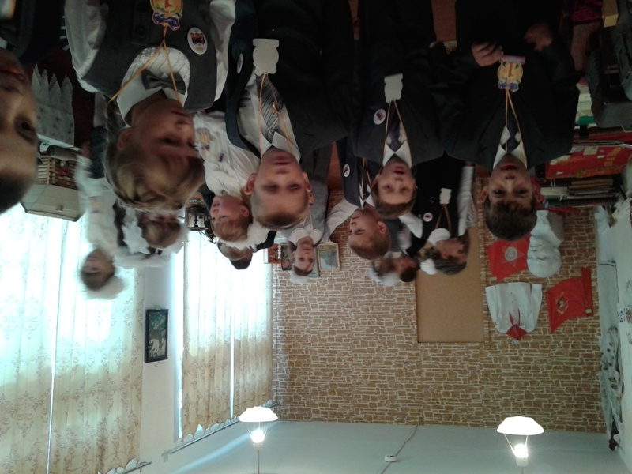
ЭКСКУРСИЯ В МУЗЕЙ-1.09.2016

Slide 27
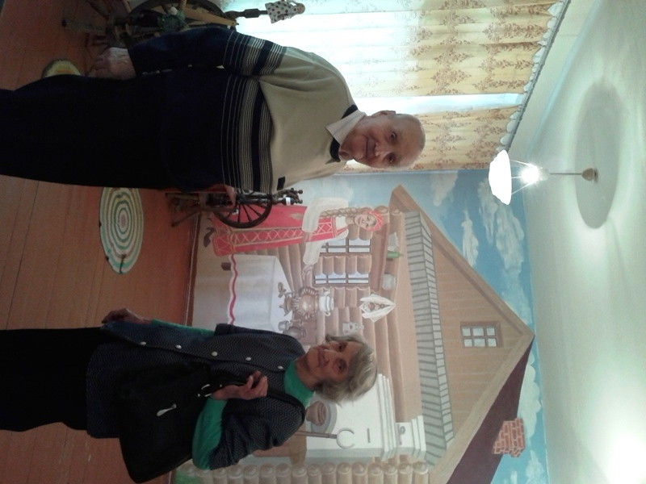
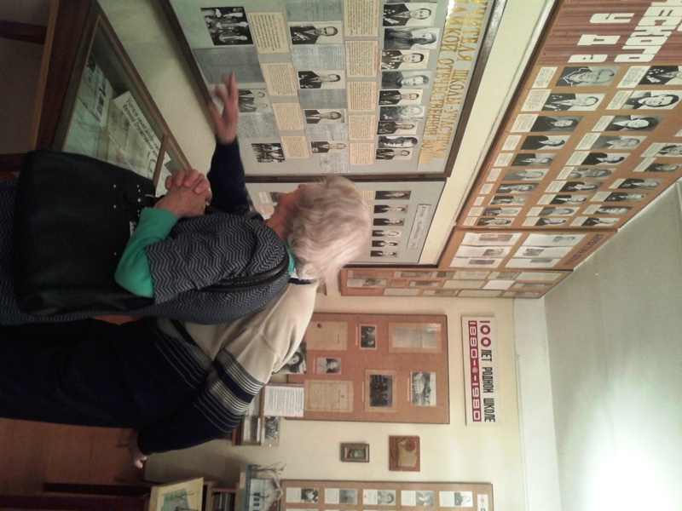
ВЕТЕРАНЫ ПЕДТРУДА В МУЗЕЕ-5.10.2016

Slide 28
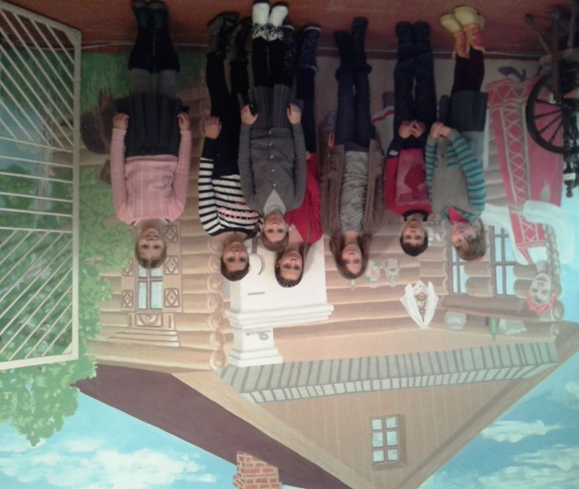
22.11.2016-ЭКСКУРСИЯ ДЛЯ УЧАЩИХСЯ ИЗ КАПЫРЕВЩИНЫ

Slide 29
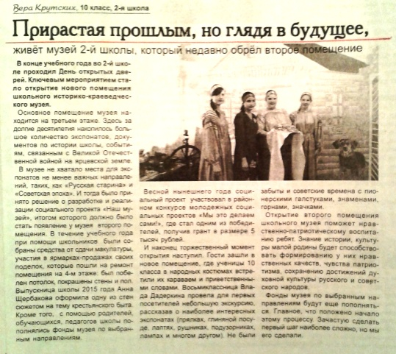
Статья в «Вестях Привопья»

Slide 30
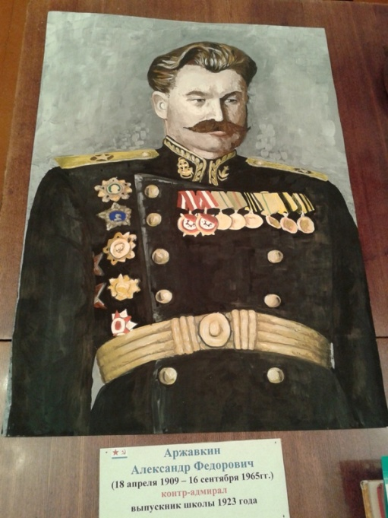
Мини-проект «Портреты известных выпускников 2-й школы»(2014-2015 годы)
Автор : ученица школы Щербакова Анна

Slide 31
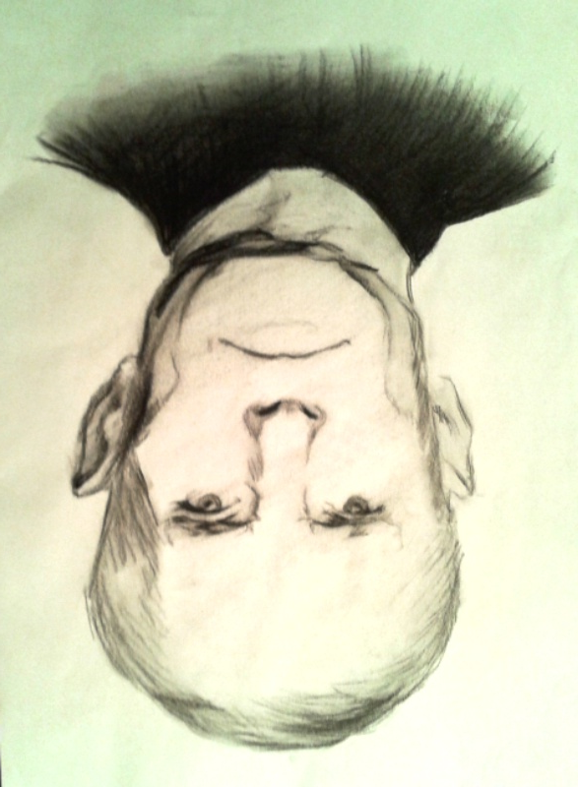
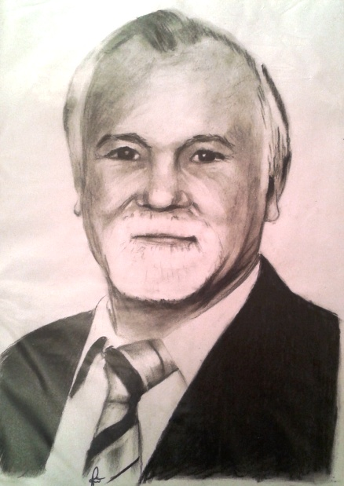
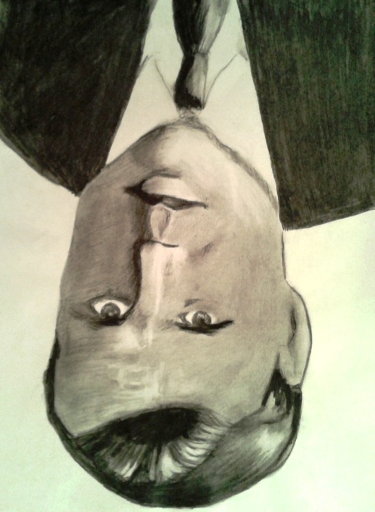
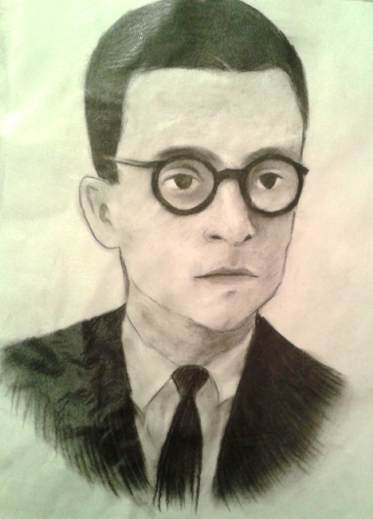
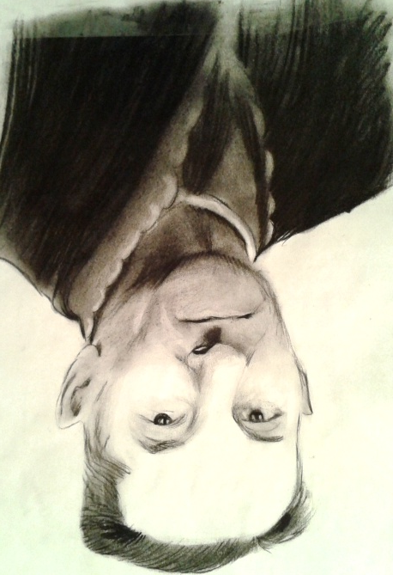
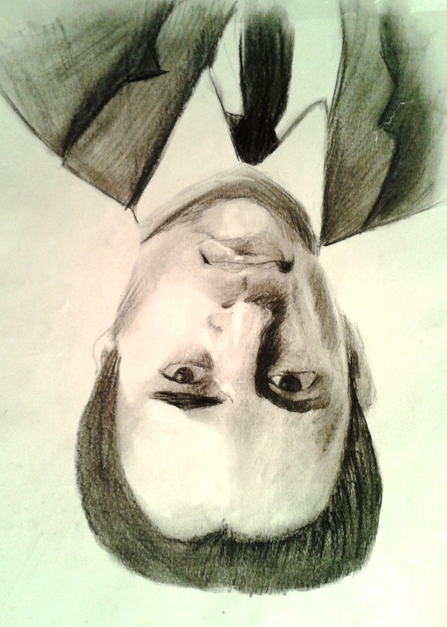
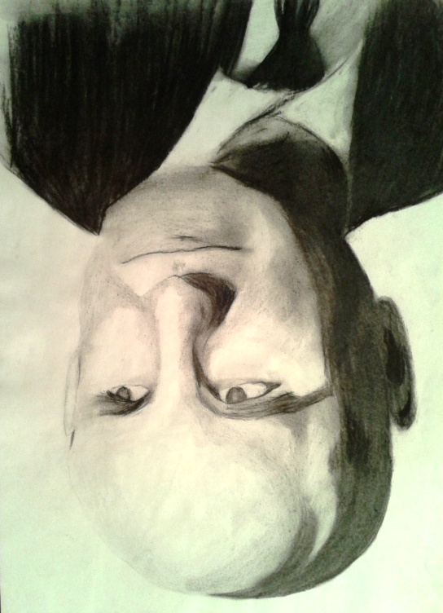
Мини-проект «Портреты известных выпускников 2-й школы»(2014-2015 годы)

Slide 32
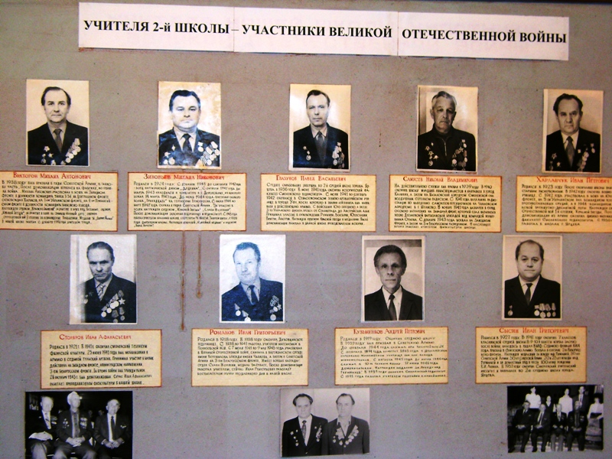
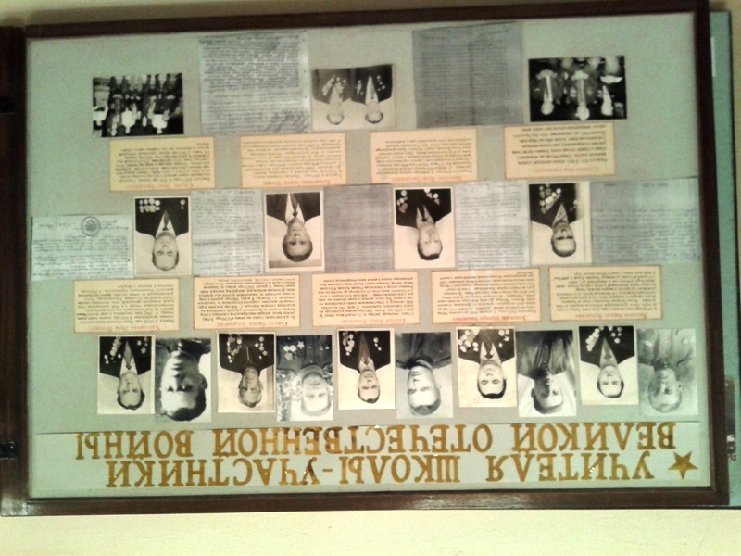
Мини-проект «Учителя школы-участники ВОВ»
Продукт: обновление стенда

Slide 33
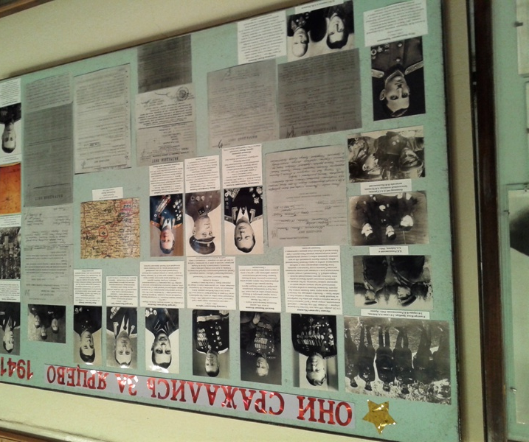
МИНИ-ПРОЕКТ «ОНИ СРАЖАЛИСЬ ЗА ЯРЦЕВО…1941»
ПРОДУКТ: ОФОРМЛЕННЫЙ СТЕНД В МУЗЕЕ

Slide 34
МИНИ-ПРОЕКТ «ДИРЕКТОРА 2-Й ШКОЛЫ»
ПРОДУКТ: ОФОРМЛЕННАЯ ПРЕЗЕНТАЦИЯ

Slide 35
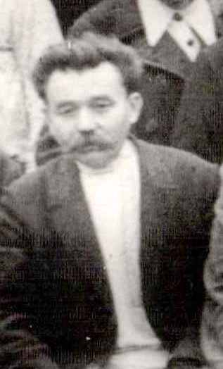
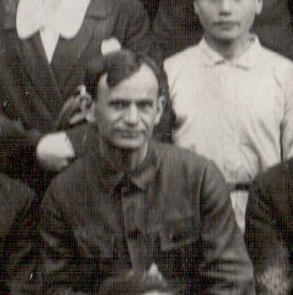
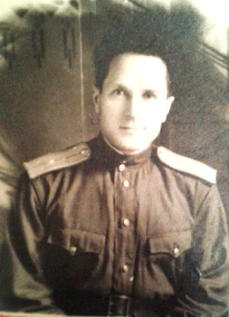
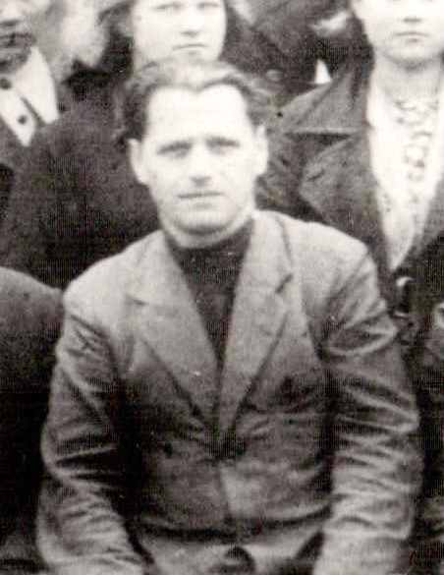
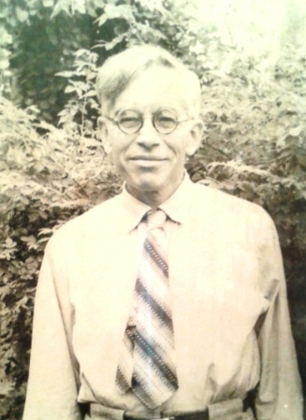
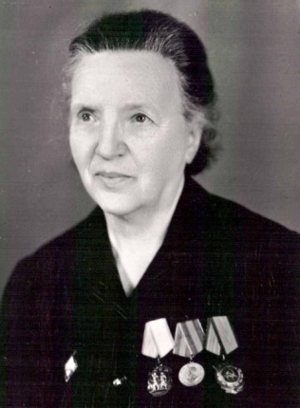
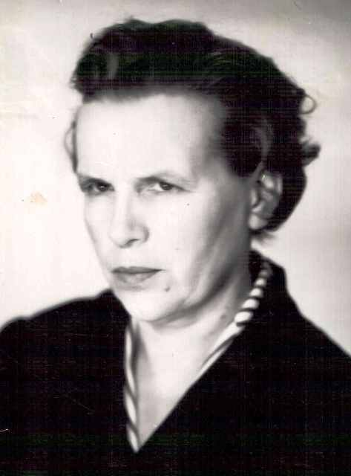
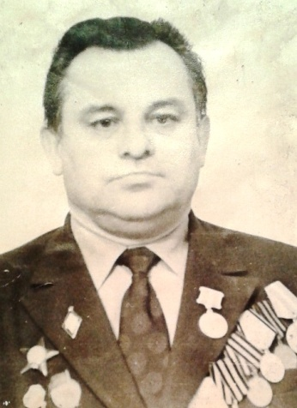
ДИРЕКТОРА 2-Й ШКОЛЫ
Глаголев Василий Александрович – заведующий школой в начале XX века.
Рябчиков Семен Макарович –директор школы в 1927-1933гг.
Плетнев Дмитрий Иванович – директор школы 1935-1940гг., учитель химии.
Поручиков Михаил Лазаревич – заведующий школой в начале XX века
Лагутин Дмитрий
Онисифорович –
директор школы в 1925-1927гг.,
учитель истории и географии.
Сличкин Спиридон Григорьевич – директор школы в 1940-1941гг.
Гирс Юрий Павлович – директор школы в 1944-1945гг., учитель биологии.
Подвальная Софья Семеновна- директор школы в 1944-1950гг.
Морозова Анна Яковлевна – директор школы в 1951-1971гг., учитель математики.
Зиновьев Михаил Никонович – директор школы в 1971-1987гг., учитель истории.

Slide 36
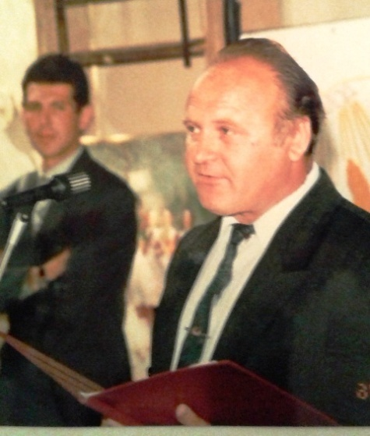
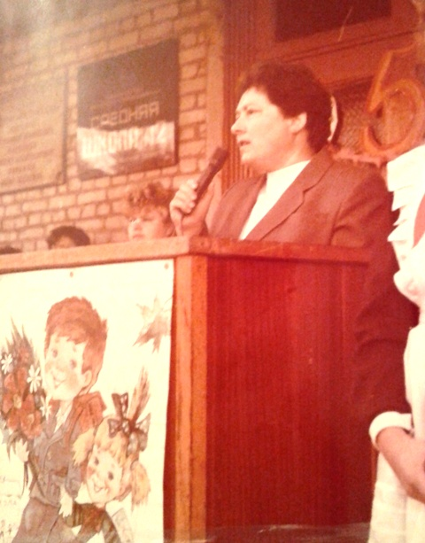
ДИРЕКТОРА 2-Й ШКОЛЫ
Лыкашев Юрий Александрович – директор школы в 1993-1998гг., учитель истории.
Васенкова Полина Даниловна –директор школы в 1989-1990гг., учитель русского языка и литературы.
Павлова Нина Дмитриевна – директор школы в 1990-1993гг., учитель математики
Киселева Валентина Владимировна-директор школы с 1998 года, учитель физики.

Slide 37
Исследовательские работы
Структура работы:
Введение(актуальность темы, цель, задачи, объект, предмет, гипотеза, методы исследования);
Основная часть(подпункты, раскрывающие тему, мини-выводы)
Заключение(общие выводы, перспективы продолжения работы, возможность использования в урочной и внеурочной деятельности)
Источники
Приложения

Slide 38
Объем исследования и выбор темы
Не пытаться объять необъятное(не увлекаться глобализмом);
Не стремиться к большому объему(количеству страниц), здесь важнее качество собранного материала;
Название должно отражать содержание;
Включать в работу действительно важные факты;
Возможность проведения мини-исследований;
Тема должна быть посильной(не замахиваться на монографические исследования);
Различать источники и библиографию(«Краевед начинается там, где кончаются сведения о крае из книг»-В.Бианки);
Начинать готовить к подобной работе обучающихся с мини-исследований;
Речь простая, понятная, избегать сложно-заумных фраз, текст должен быть понятен обычному человеку(ученику).

Slide 39
Мини-исследование
Сравнить карты Ярцево 1944 года и 2016 года, что общее, что изменилось?

Slide 40
Мини-исследование
Улица Гагарина, на которой находится 2-я школа…ее прошлое и настоящее

Slide 41
Мини-исследование
Улица Гагарина, на которой находится 2-я школа-НАЧАЛО УЛИЦЫ

Slide 42
Мини-исследование
Улица Гагарина, на которой находится 2-я школа-ДВОРЕЦ КУЛЬТУРЫ

Slide 43
Мини-исследование
Улица Гагарина, на которой находится 2-я школа-ПЕРЕКРЕСТОК(«КРЕСТ»)

Slide 44
Мини-исследование
Улица Гагарина, на которой находится 2-я школа-МУЗЕЙ И СБЕРБАНК

Slide 45
Мини-исследование
Улица Гагарина, на которой находится 2-я школа-ЗДАНИЕ АДМИНИСТРАЦИИ РАЙОНА

Slide 46
Мини-исследование
Улица Гагарина, на которой находится 2-я школа-КАФЕ(НЕДОСТРОЙ)

Slide 47
Мини-исследование
Улица Гагарина, на которой находится 2-я школа –ДОМ БЫТА

Slide 48
Мини-исследование
Улица Гагарина, д.52, 2-я школа

Slide 49
Возможные темы мини-исследований
Моя семья(мой прадед, прабабушка) в ВОВ
Судьба школьного выпуска…года
Периодическая печать о 2-й школе в …годы
Улица, на которой я живу(архитектура, происхождение названия, известные жители)
Известный выпускник школы

Slide 50
Исследовательские работы на базе музея МБОУ ЯСШ №2
«История одного подвига» (о судьбе ярцевчанина Захаренкова М.И., весной 1945 года бывшим среди тех, кто в составе 150-й стрелковой дивизии штурмовал рейхстаг, над которым смолянин Михаил Егоров водрузил Знамя Победы) - ученик 10 класса Серебряков Юрий;
«Стоит в городе деревенька» (о истории деревни Старозавопье, ставшей частью города)-ученица 10 класса Хомякова Мария;
«Английский период в истории Ярцево»-ученица 9 б класса Мамашукурова Татьяна;

Slide 51
Исследовательские работы на базе музея МБОУ ЯСШ №2
«Академик А.Г.Ромашин» (о личности выпускника школы 1952 года, известного ученого) – ученица 10 класса Понкратова Евгения;
«История БПК «Адмирал Исаченков» – ученица 10 класса Понкратова Евгения;
«Солдатская слава смолян» ( к 90-летию со дня рождения выпускника школы 1938 года Героя Советского Союза Н.А.Данюшина) – ученица 10 класса Вырьева Элина;
«А.Я.Очкин-страницы подвига» ( о выпускнике школы предвоенных лет, герое Сталинградской и Курской битв) – ученица 10 класса Мамашукурова Татьяна;

Slide 52
Исследовательские работы на базе музея МБОУ ЯСШ №2
«Война детскими глазами» (к 70-летию боев на ярцевской земле в рамках Смоленского сражения на основе воспоминаний выпускника школы 1951 года, полковника в отставке Ю.В.Панфилова) – ученица 11 класса Захарова Мария;
«И станут возвращаться имена…» (о трагической судьбе дореволюционного выпускника школы С.А.Бергавинова) – ученица 10 класса Карпова Анастасия;
«Забытые имена: контр-адмирал А.Ф.Аржавкин» ( о выпускнике школы 20-х годов) – ученики 10 класса Фрейган Антон и Ершов Александр;

Slide 53
Исследовательские работы на базе музея МБОУ ЯСШ №2
«Капитан Кузнецов…чтобы помнили» (к 70-летию освобождения ярцевской земли от немецко-фашистских захватчиков) – ученик 10 класса Теняев Антон;
«Здесь оживает время» (о роли школьного музея в формировании гражданина современной России)-ученик 8 класса Клименков Евгений;
«Ученые-выпускники 2-й школы» - ученик 11 класса Теняев Антон;
«2-я школа в дореволюционный период» - ученица 10 класса Захарова Виктория;
«Они не вернулись из боя…» (о выпускниках 2-й школы, погибших на войне 1941-1945гг.)-ученица 9 класса Дадеркина Влада

Slide 54
Фрагмент презентации исследовательской работы «Они не вернулись из боя…»

Slide 55
Содержание:
I. Введение
1. Потери г.Ярцево за годы ВОВ
2. Выпускники и ученики 2-й школы не вернувшиеся с войны
3. Семья Арефьевых
4. Надо помнить…
III. Заключение.
Общие выводы

Slide 56
Введение
Цель работы: сохранение в исторической летописи имен выпускников 2-й школы, погибших в ВОВ
Задачи исследования:
1.Выявить, используя краеведческий материал, имена, не вернувшихся с войны, выпускников школы. 2. Выяснить обстоятельства их гибели. 3.Узнать новые и ранее неизвестные сведения об их мирной и военной жизни.

Slide 57
Введение
Объект исследования: история ВОВ через призму жизненного пути выпускников 2-й школы, не вернувшихся домой
Предмет исследования: подвиг выпускников 2-й школы.
Гипотезы: 1. Советские люди были готовы отдать жизнь за Родину. 2.Погибавшие в начале войны зачастую оставались похороненными в безымянных могилах, не будучи отмеченными орденами и медалями.

Slide 58
Выпускники 2-й школы, не вернувшиеся с войны
Волков Сергей Павлович
Родился в 1922 году, выпускник школы 1941 года(окончил 10 классов).
Погиб 17 августа 1943 года .
Награжден медалью «За отвагу» и посмертно орденом «Красной Звезды».
Похоронен: станция Назья местечко Поречье Мгинского района Ленинградской области

Slide 59
Выпускники 2-й школы, не вернувшиеся с войны
Волков Сергей Павлович
Могила Сергея
Аттестат Сергея

Slide 60
Выпускники 2-й школы, не вернувшиеся с войны
Волков Сергей Павлович
Извещение о гибели Сергея

Slide 61
Выпускники 2-й школы, не вернувшиеся с войны
Куликов Юрий Алексеевич
Родился в 1921 году. Пошел в школу в 8 лет. Окончил 10 классов 2-й школы в 1939 году.
Юрий погиб в сентябре 1941-го года на Украине в Полтавской области.

Slide 62
Выпускники 2-й школы, не вернувшиеся с войны
Юрий с другом
Аттестат Ю.Куликова

Slide 63
Выпускники 2-й школы, не вернувшиеся с войны
Куликов Юрий Алексеевич
Удостоверение Ю.Куликова
о сдаче ном ОСОАВИАХИМ
Документ о вступительных
испытаниях Ю.Куликова на курсы
младших лейтенантов

Slide 64
Выпускники 2-й школы, не вернувшиеся с войны
Куликов Юрий
Выпуск 2-й школы 1939 года(Куликов Юрий - верхний ряд, 3-й справа)

Slide 65
Выпускники 2-й школы, не вернувшиеся с войны
Волков Сергей Павлович
Выпускной класс 2-й школы 1941 года-
Волков Сергей(2-й ряд снизу, справа)

Slide 66
Надо помнить…

Slide 67
Общие выводы
1.Выявлены имена 20 выпускников и учеников 2-й школы, погибших в годы ВОВ.
2. Найдены наградные листы 6 из них.
3. Каждый из четырех годов войны пополнял скорбный список погибших: трагический 1941-й – забрал четыре жизни; трудный 1942-й – три; переломный 1943-й – четыре; 1944-й – пять; победный 1945-й – три…
4. Лишь память о Иване Иллиадоровиче Фомченкове увековечена в родном городе(в названии улицы).
5.Несомненно количество погибших выпускников более значительно, а значит есть смысл продолжить выявление их имен.
6.Двое ребят из выпуска 1941 года не вернулись домой(Криштапенков Александр и Волков Сергей).
7. Обращает на себя внимание тот факт, что те, кто погиб в 41-42-годах не были по достоинству оценены медалями и орденами(войска отступали, несли тяжелые потери) и лишь с 43-го года с началом крупных успехов ситуация меняется…
8.О некоторых погибших выпускниках информации почти нет(Бадудин Георгий, Бурделов Юрий, Воронков Николай, Кузнецов Игорь, Маслов Борис, Марченков Виктор)…

Slide 68
Результативность исследовательских работ на базе музея МБОУ ЯСШ №2
Все эти исследования представлялись на мероприятиях школьников различных уровней, в том числе на муниципальных научно-практических конференциях «Старт в науку»:
8 из них стали призерами
3-первых места;
4-вторых места;
1-третье.
На Районном православно-краеведческом марафоне «Моя православная Родина» в секции «Краеведение»:
1-первое место;
1-третье место.

Slide 69
Успехи обучающихся и музея

Slide 70
Источники информации для исследовательских работ
Фонды школьного музея
Фонды городского и других музеев
Районная и областная библиотеки
Архивы
Периодическая печать и другие СМИ
Интернет-ресурсы
Встречи с очевидцами событий

Slide 71
Фонды школьного музея

Slide 72
Посетители музея

Slide 73
Статья о музее

Slide 74
Статья в газете

Slide 75
ПОЧЕТНЫЙ КАРАУЛ ПОСТ №1

Slide 76
ПОЧЕТНЫЙ КАРАУЛ ПОСТ №1 И ЮНЫЕ ГАГАРИНЦЫ

Slide 77
Результаты и ключевые показатели эффективности исследовательской и проектной деятельности:
1.Повышенная социальная активность учащихся, их готовность принять личное практическое участие в осуществлении проекта и проведении исследования поможет пробудить историческую память.
2.Положительные изменения в сознании детей и подростков, повышение уровня общей культуры воспитанников.
3.Наличие у членов проектных групп сформированных навыков коллективной работы по подготовке и реализации собственными силами реально социально полезного дела.

Slide 78
Результаты и ключевые показатели эффективности исследовательской и проектной деятельности:
4.Получение школьниками опыта переживания и позитивного отношения к базовым ценностям общества, ценностного отношения к социальной реальности в целом на краеведческом материале.
5.Овладение краеведческими знаниями, умениями и навыками проведения исследования, более широкое знакомство с родным краем, понимание и принятие особенностей народной культуры.
По окончании проекта и исследования его участники не только осознают социальную значимость подобной деятельности, но и приобретут потребность быть активным участником общественной, учебной, трудовой и досуговой сфер жизни.

Slide 79
ФОРМИРОВАНИЕ УУД у ОБУЧАЮЩИХСЯ, ЗАНЯТЫХ ПРОЕКТНОЙ И ИССЛЕДОВАТЕЛЬСКОЙ РАБОТОЙ НА БАЗЕ ШКОЛЬНОГО МУЗЕЯ :
личностные — личностное самоопределение(«я-гражданин и патриот России и Смоленщины»), ценностно-смысловая ориентация учащихся и нравственно-этическое оценивание (то есть умение ответить на вопрос: «Что такое хорошо, что такое плохо?»), смыслообразование (соотношение цели действия и его результата, то есть умение ответить на вопрос: «Какое значение, смысл имеет для меня учение?») и ориентация в социальных ролях и межличностных отношениях;
познавательные - общие учебные действия — умение поставить учебную задачу, выбрать способы и найти информацию для её решения, уметь работать с информацией, структурировать полученные знания(отсекать ненужное, выбирать главное);
логические учебные действия — умение анализировать и синтезировать новые знания, устанавливать причинно-следственные связи, доказывать свои суждения; постановка и решение проблемы — умение сформулировать проблему и найти способ её решения;
коммуникативные — умение вступать в диалог и вести его(защита проекта, представление результатов исследования, умение ответить на вопросы)учитывая особенности общения с различными группами людей или текстом (книгой);
регулятивные — целеполагание, планирование, корректировка плана.

Slide 80
СПАСИБО ЗА ВНИМАНИЕ!!!

